Slide 1
Page d’écriture
Par Jacques Prévert

Slide 2
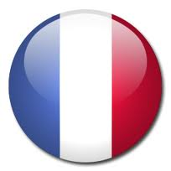
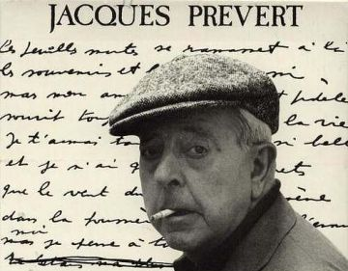
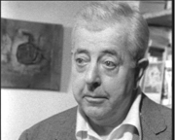
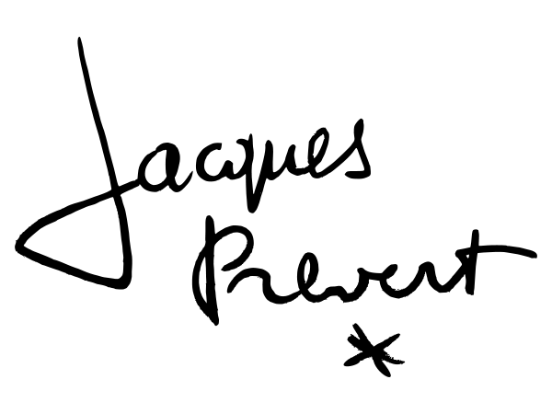
Jacques Prévert

Slide 3
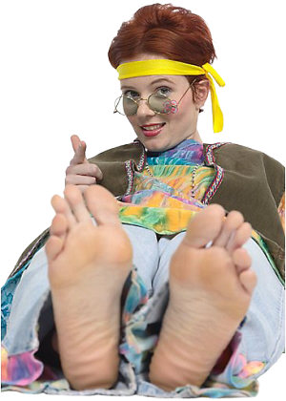
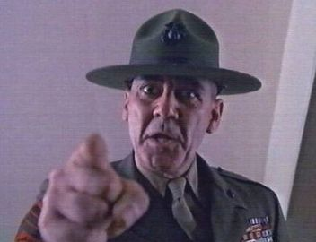
Les enseignants rigides et les enseignants moins rigides

Slide 4
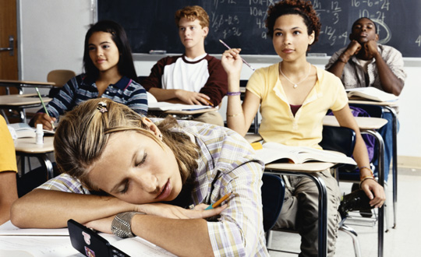
Des élèves attentifs et des rêveurs
Attentifs
Rêveur

Slide 5
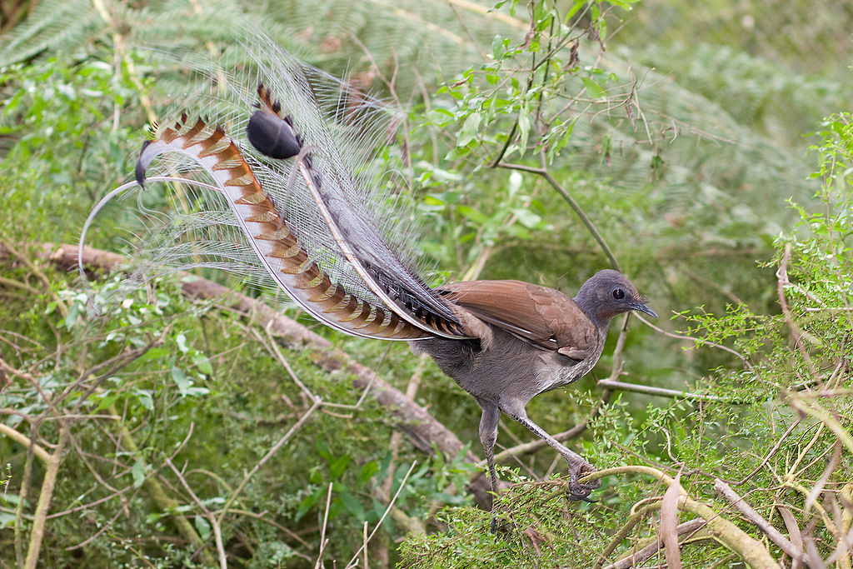
Un oiseau-lyre
Natif de l’Australie
Connu pour sa capacité d’imiter plusieurs son différents

